Slide 1

PHÒNG GIÁO DỤC & ĐÀO TẠO QUẬN LONG BIÊN
TRƯỜNG MẦM NON CỰ KHỐI
Giáo án
Lĩnh vực phát triển nhận thức
Hoạt động khám phá
Đề tài: Tìm hiểu một số con vật nuôi trong gia đình
Lứa tuổi: Mẫu giáo nhỡ 4-5 tuổi
Giáo viên: Đàm Thanh Hằng

Slide 2

I. Mục đích yêu cầu
1. Kiến thức :
-Trẻ nêu tên gọi, đặc điểm nổi bật, cách sinh sản, thức ăn,nơi sống của một số con vật nuôi trong gia đình.
2. Kỹ năng:
- Trẻ trả lời câu hỏi của cô rõ ràng mạch lạc
-Rèn kỹ năng quan sát, tư duy, ghi nhớ có chủ định cho trẻ.
3. Thái độ :
-Giáo dục trẻ yêu quý, chăm sóc các con vật nuôi trong gia đình.
- Trẻ hứng thú tham gia hoạt động

Slide 3

Chuẩn bị
1. Đồ dùng của cô
-Nhạc bài hát " Gà trống, mèo con và cún con" ,lời bài hát "Đàn gà trong sân"
-Giáo án PP về nội dung bài học,
-2 bảng to cho trẻ chơi, hình ảnh các con vật thuộc nhóm gia súc và gia cầm.
2. Đồ dùng của trẻ :
Lo tô tranh các con vật
Chướng ngại vật cho trẻ bước qua
Thức ăn cho các con vật

Slide 4
HOẠT ĐỘNG 1:
Chơi trò chơi:
bắt trước tiếng kêu của các con vật

Slide 5

HOẠT ĐỘNG 2:
Phương pháp hình thức tổ chức
Tìm hiểu kiến thức

Slide 6
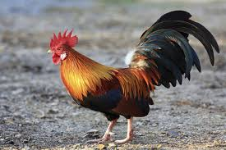

Slide 7
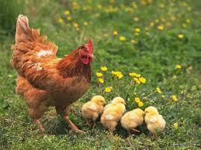

Slide 8
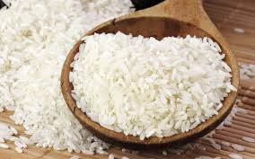
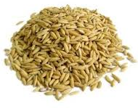
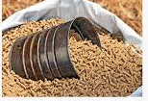
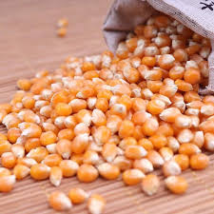

Slide 9
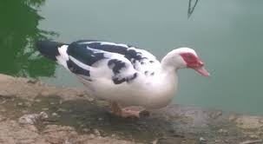
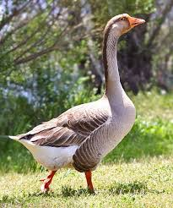
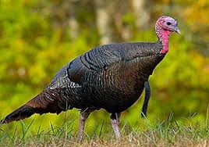
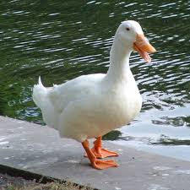

Slide 10
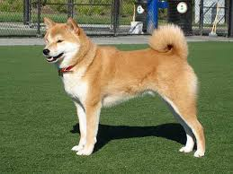

Slide 11
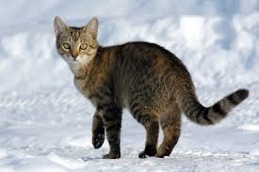
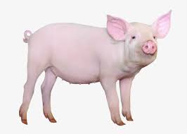
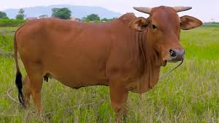
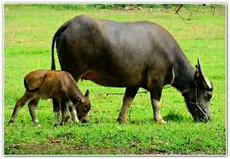

Slide 12
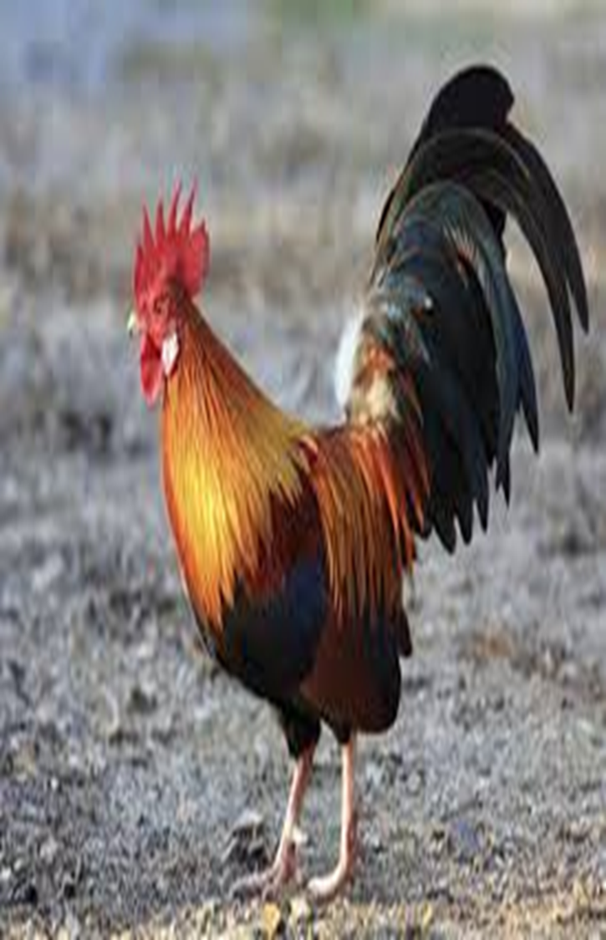

Dạy trẻ so sánh điểm giống và khác nhau
giữa hai nhóm giacầm gia súc

Slide 13

HOẠT ĐỘNG 3:
Ôn luyện củng cố

Slide 14

Trò chơi 1
“ những ca sĩ tài ba ”
Chia trẻ làm 2 đội : đội xanh và đội đỏ
Trên màn hình xuất hiện các con vật, các đội sẽ phải nói thật nhanh tên con vật đó và hát một bài hét có tên con vật đó, mỗi câu trả lời đúng được tặng một ngôi sao
Luật chơi : Đội nào có câu trả lời trước sẽ lắc chuông
Kết thúc trò chơi đội nào có nhiều sao hơn đội đó chiến thắng

Slide 15


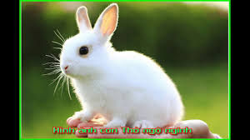
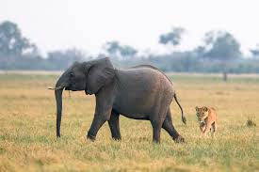

Slide 16

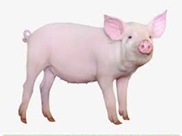

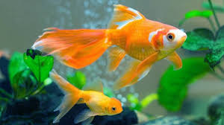

Slide 17
Trò chơi 2
“Thi xem đội nào nhanh”
Cách chơi : Chia trẻ làm 2 đội : đội xanh và đội đỏ
Đội xanh tìm thức ăn cho gia xúc, đội đỏ tìm thức ăn cho gia cầm
Luật chơi : Lần lượt từng trẻ của các đội sẽ bước qua các chướng ngại
vật lên tìm thức ăn cho các con vật và gắn và bảng của đội mình
Trò chơi diễn ra trong một bản nhạc .
Kết thức bản nhạc đội nào gắn đúng và đủ đội đó chiến thắng

Slide 18

Kết thúc giờ học

